Slide 1
Unit 1:
Kemahiran Saintifik
Darjah 4

Slide 2
Objektif Pembelajaran
01.
02.
03.
Mengulangkaji dan menyenaraikan enam kemahiran proses sains.
Menggunakan perhubungan ruang dan masa dengan menyusun kejadian sesuatu fenomena atau peristiwa mengikut kronologi berdasarkan masa.
Mentafsir data dengan memilih idea yang relevan tentang objek, peristiwa atau pola yang terdapat pada data untuk membuat penerangan.
04.
Mendefinisi secara operasi dengan memerihalkan satu tafsiran tentang perkara yang dilakukan dan diperhatikan bagi sesuatu situasi mengikut aspek yang ditentukan.

Slide 3
Objektif Pembelajaran
05.
06.
07.
Mengawal pemboleh ubah dengan menentukan pemboleh ubah bergerak balas dan dimalarkan setelah pemboleh ubah dimanipulasi ditentukan dalam sesuatu penyiasatan.
Membuat hipotesis dengan membuat pernyataan umum yang boleh diuji tentang hubungan antara pemboleh ubah dalam sesuatu penyiasatan.
Mengeksperimen dengan menggunakan kemahiran proses sains asas bagi mengumpul dan mentafsir data serta membuat rumusan untuk membuktikan hipotesis dan membuat laporan.

Slide 4
Isi Kandungan
01.
02.
03.
04.
Imbas Kembali Kemahiran Proses Sains
Menggunakan Perhubungan Ruang Dan Masa
Mentafsir Data
Mendefinisi secara operasi

Slide 5
Isi Kandungan
05.
06.
07.
Mengawal pemboleh ubah
Membuat hipotesis
Mengeksperimen

Slide 6


Imbas Kembali Kemahiran Proses Sains
3. Mengukur menggunakan nombor
1. Memerhati
2. Mengelas
Proses mengumpul maklumat tentang objek atau fenomena yang berlaku dengan menggunakan deria.
Mengumpul/ mengasingkan/
mengkategori objek mengikut sifat dan ciri yang sama. Membuat kumpulan
Membuat pemerhatian kuantitatif dengan menggunakan nombor atau alat berunit piawai yang diseragamkan sebagai rujukan

Slide 7

Imbas Kembali Kemahiran Proses Sains
4. Membuat inferens
6. Berkomunikasi
5. Meramal
Membuat kesimpulan awal yang munasabah yang mungkin betul atau tidak betul untuk menerangkan sesuatu peristiwa/ pemerhatian
Membuat jangkaan awal / ramalan
tentang sesuatu.
Menerima, memilih, menyusun dan
persembahkan maklumat dan idea dalam bentuk tulisan, lisan (bercakap), jadual, graf,
rajah (gambar) dan model

Slide 8
7.
Menggunakan Perhubungan Ruang Dan Masa

Slide 9
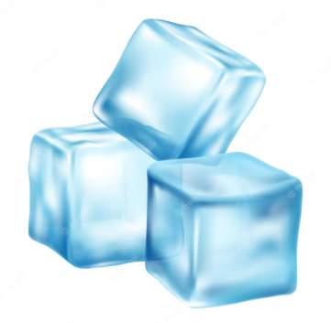
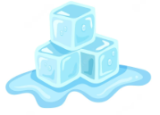

7. Menggunakan Perhubungan Ruang Dan Masa
Maksud: Memerihalkan perubahan parameter seperti lokasi, arah, bentuk, saiz, isipadu, berat dan jisim dengan masa.
1 Minit
5 Minit
30 Minit
Pada minit pertama ais tidak mencair dan isipadu air tidak bertambah. Selepas 30 minit ais mencair dan isipadu air bertambah.

Slide 10
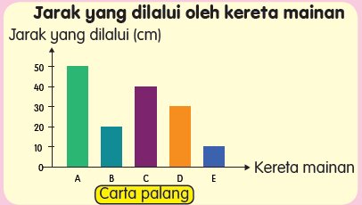
8. Mentafsir Data
Maksud: Memberi penerangan yang rasional tentang objek, peristiwa atau pola (corak) daripada data yang dikumpul
Tafsiran Data
Jarak yang dilalui oleh kereta mainan E adalah paling dekat.

Slide 11
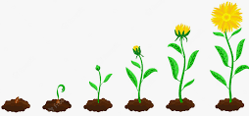
9. Mendefinisi secara operasi
Maksud: Memberi tafsiran tentang sesuatu konsep dengan menyatakan perkara yang dilakukan dan diperhatikan.
Definisi secara operasi pokok yang sedang membesar.
1. Pokok bunga semakin tinggi.
2. Saiz kelopak bunga semakin besar.
3. Bilangan daun semakin banyak.
4. Batang semakin membesar.
5. Akar semakin panjang.
Pokok bunga sedang membesar.

Slide 12
10. Mengawal pemboleh ubah
Maksud: mengenalpasti pemboleh ubah dimanipulasi (PM), pemboleh ubah bergerakbalas (PB), pemboleh ubah dimalarkan (PD).
(PM) pemboleh ubah dimanipulasi =
apa yang berbeza,berlainan, tidak sama, ditukar
(PB) pemboleh ubah bergerak balas =
apa perubahan yang berlaku, dilihat, terjadi, keputusan yang diperoleh
(PD) pemboleh ubah dimalarkan =
apa yang sama, tidakberubah, tetap

Slide 13


10. Mengawal pemboleh ubah
A
B
Selepas 3 hari ikan di dalam balang B hidup, ikan di dalam balang A mati.
(PM) pemboleh ubah dimanipulasi = Bilangan ikan
(PB) pemboleh ubah bergerak balas =
Keadaan ikan selepas 3 hari
(PD) pemboleh ubah dimalarkan = Saiz bekas

Slide 14
11. Membuat hipotesis
Maksud: Membuat pernyataan antara pemboleh ubah PM dan PB yang difikirkan benar bagi menerangkan sesuatu atau peristiwa. Diuji untuk menentu kesasihannya.
PM = Bilangan ikan
PB = Keadaan ikan selepas 3 hari
PD = Saiz bekas
1. Semakin (corak) (pm) , semakin (corak) (pb).
2. Jika (pm) (corak), maka (pb) (corak).
3. Konsep sains.
Cara membuat hipotesis
Contoh Hipotesis
1.Semakin bertambah bilangan ikan, semakin cepat ikan akan mati selepas 3 hari.

Slide 15

12. Mengeksperimen
Maksud: Merancang dan menjalankan penyiasatan untuk menguji hipotesis, kumpul data, mentafsir data dan membuat kesimpulan.

Slide 16
12. Mengeksperimen
Merancang eksperimen
a. Pernyataan masalah.
b. Merangkan hipotesis.
c. Menyenaraikan langkah. eksperimen.
d. Menyediakan radas dan bahan.
3. Mengumpul data
a. Dalam bentuk jadual, graf.
4. Membuat kesimpulan
a. Menguji hipotesis.
2. Menjalankan eksperimen
a. Mengikut berdasarkan langkah eksperimen.

Slide 17
Sekian Terima Kasih

